Slide 1
Willkommen im
Zentrum für ZMK

Slide 2
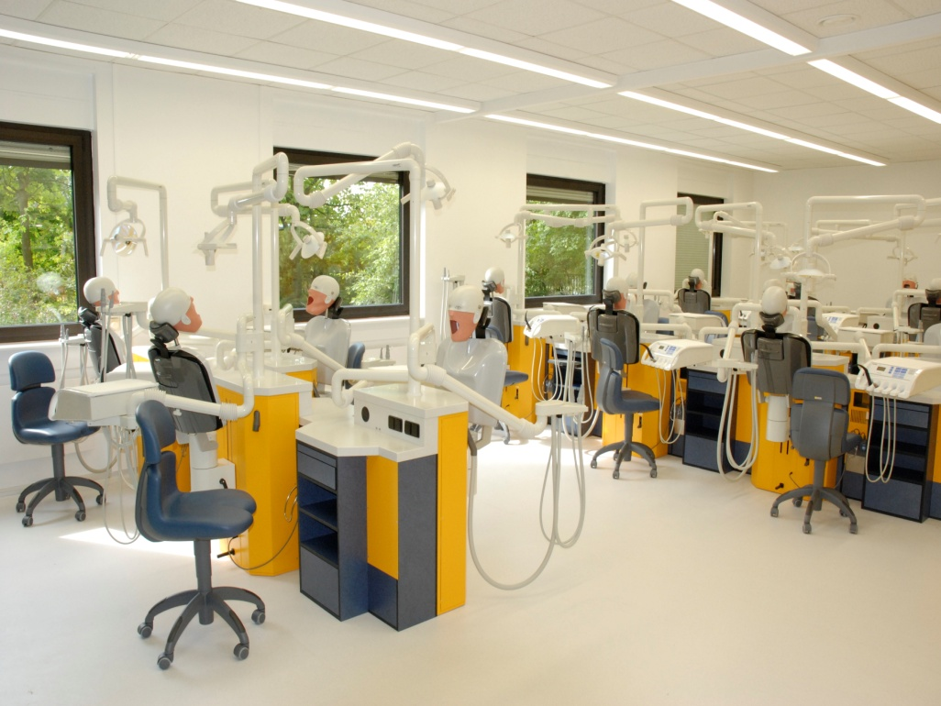
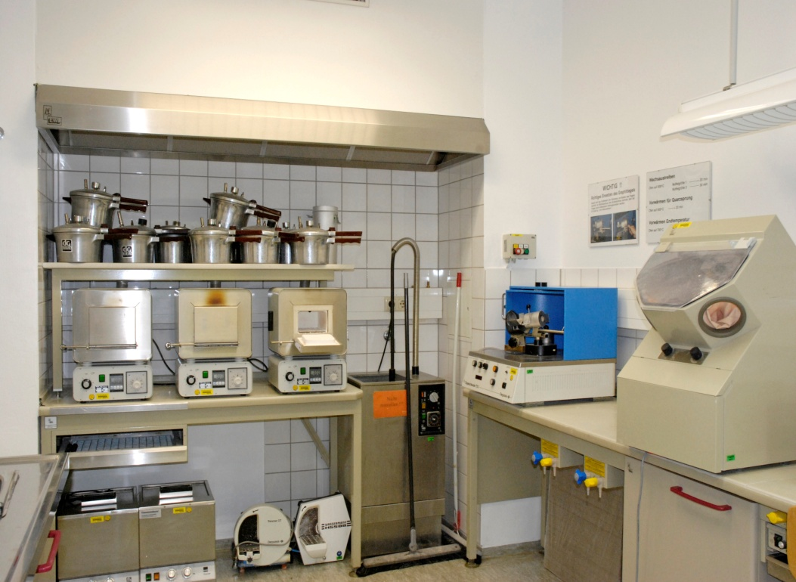
Kursraum Vorklinik
Neuer Phantomraum mit Labor,
EG Zahnklinik
Notes:
2

Slide 3
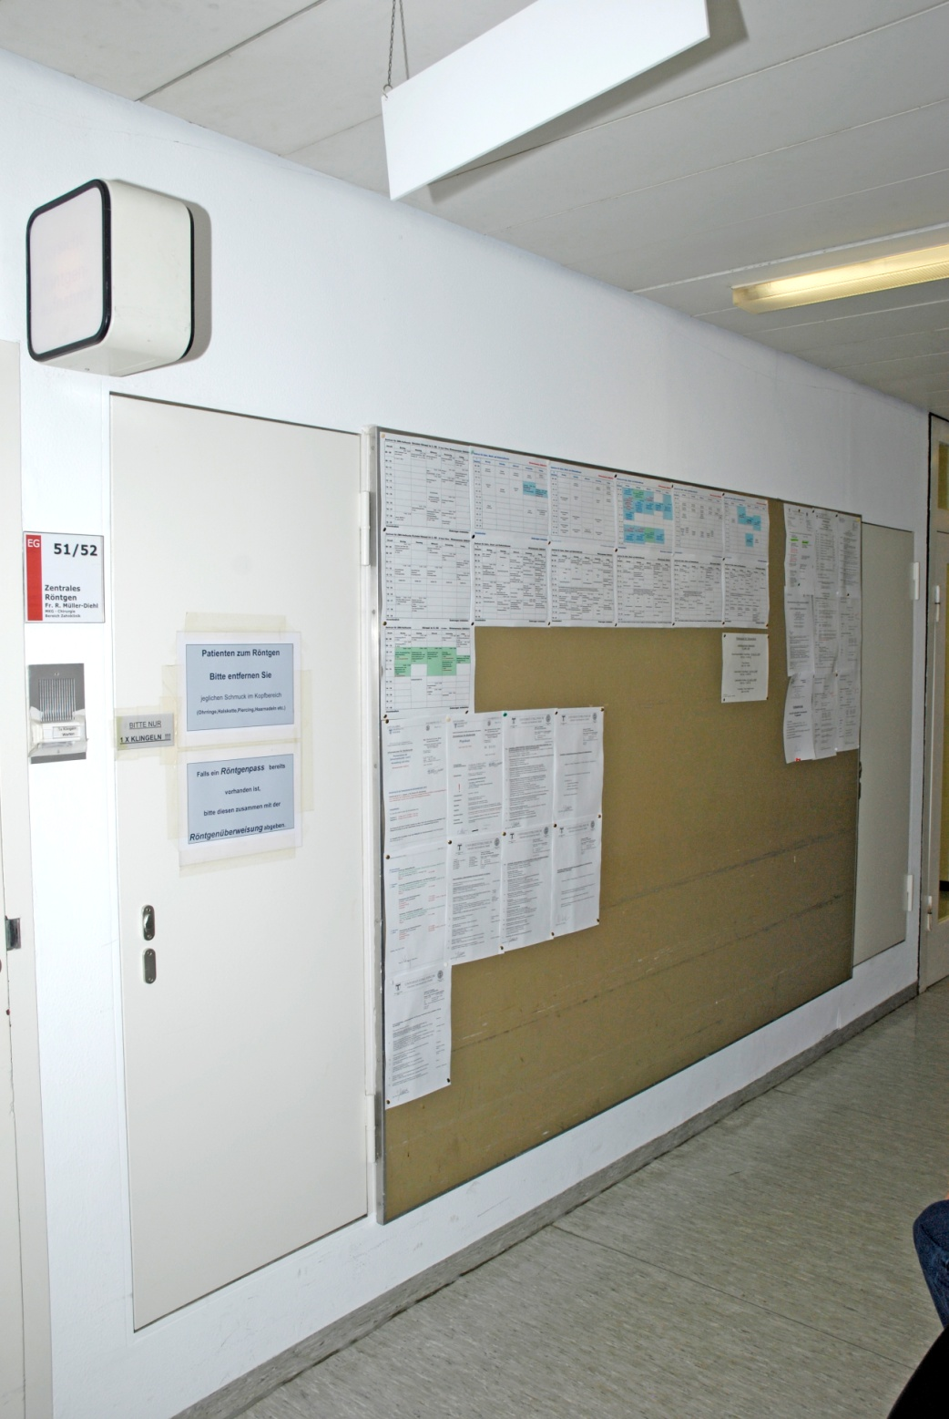
Schwarzes Brett für Studierende,
EG Zahnklinik
Notes:
3

Slide 4
Struktur
Zentrum für Zahn-,
Mund- und Kieferheilkunde
6. OG: Poliklinik für Kinderzahnheilkunde, Hörsaal 6. OG
5. OG: Poliklinik für Parodontologie
4. OG: Poliklinik für Zahnerhaltungskunde und Präventive
Zahnheilkunde; Bereich Endodontie
3. OG: kl. + gr. Hörsaal, Bibliothek, Studentensekretariat
2. OG: Poliklinik für Zahnärztliche Prothetik
1. OG: Poliklinik für Kieferorthopädie
EG: Poliklinik für MKG (Oralchirurgie), Kursraum Vorklinik
UG: Aufenthaltsbereich/PC-Raum: Studierende, Depot

Slide 5
Vorlesungssäle Zentrum für ZMK
Großer Hörsaal (3. OG)
Kleiner Hörsaal (3. OG)
Hörsaal 6. OG
Notes:
5

Slide 6
Vorlesungssäle Zentrum für ZMK
Großer Hörsaal (3. OG)
Kleiner Hörsaal (3. OG)
Hörsaal 6. OG
Vorlesung
»Einführung in den Technischen Propädeutik-Kurs«
Freitags 10.45 – 11.30
Notes:
6

Slide 7
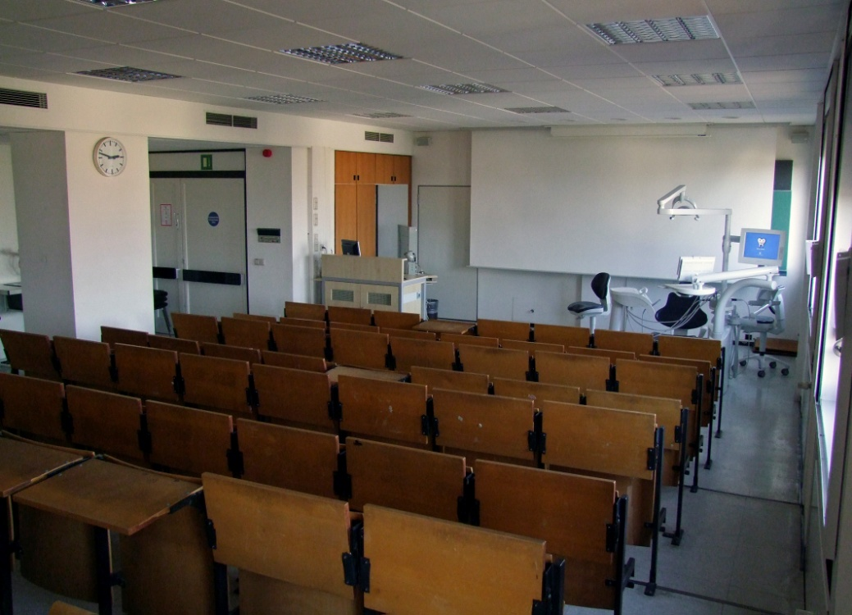
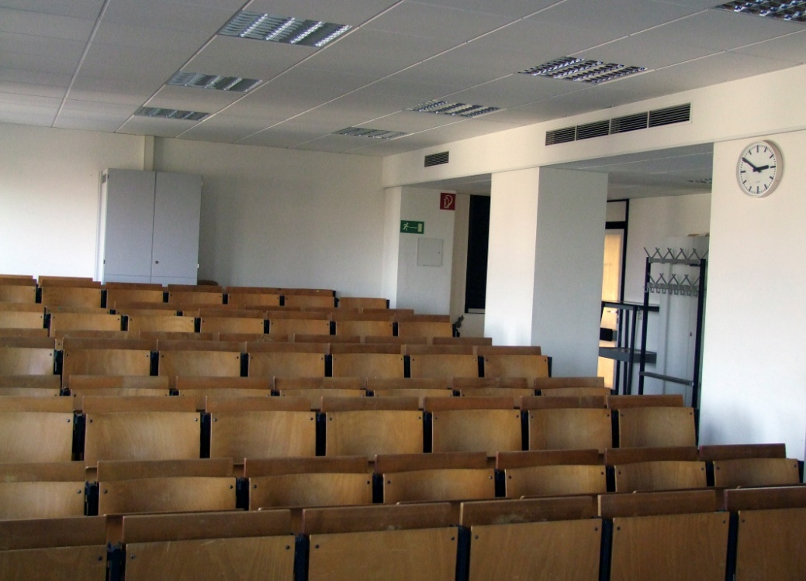
Großer Hörsaal (3. OG)
Notes:
7

Slide 8
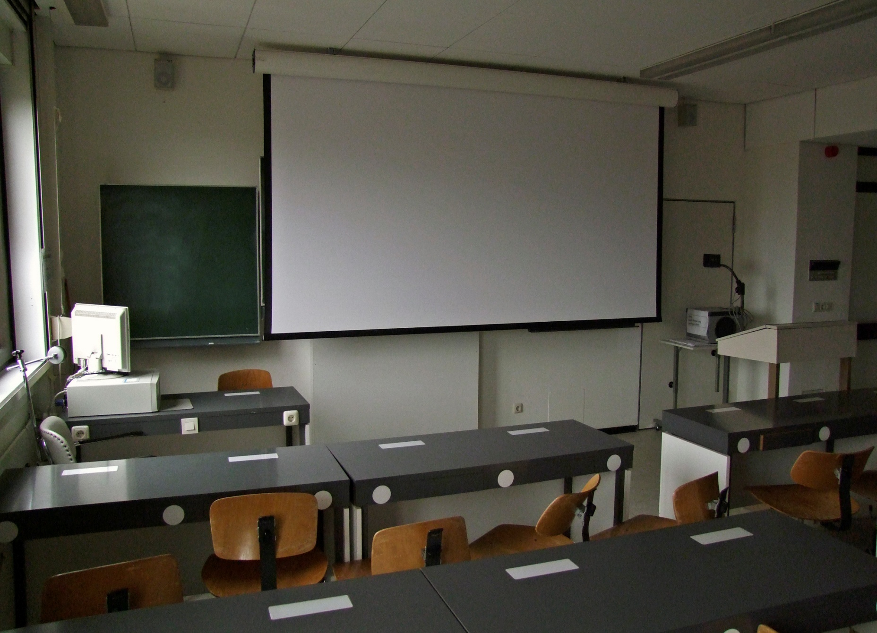
Kleiner Hörsaal (3. OG)
Notes:
8

Slide 9
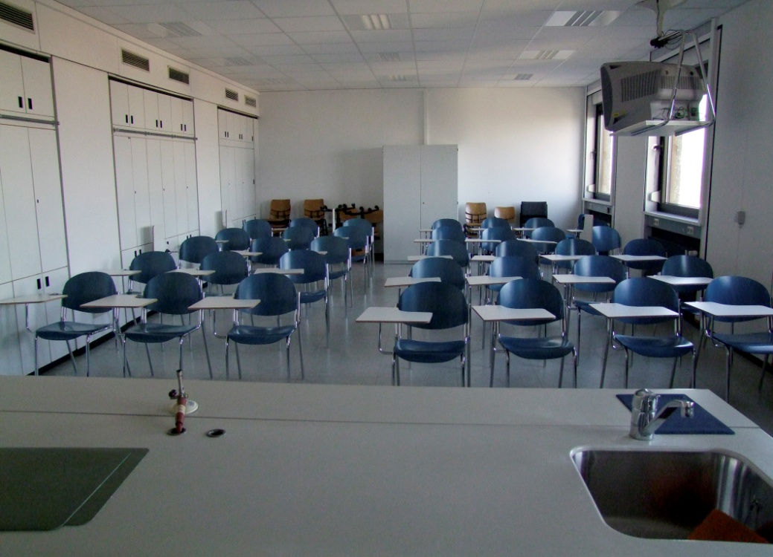
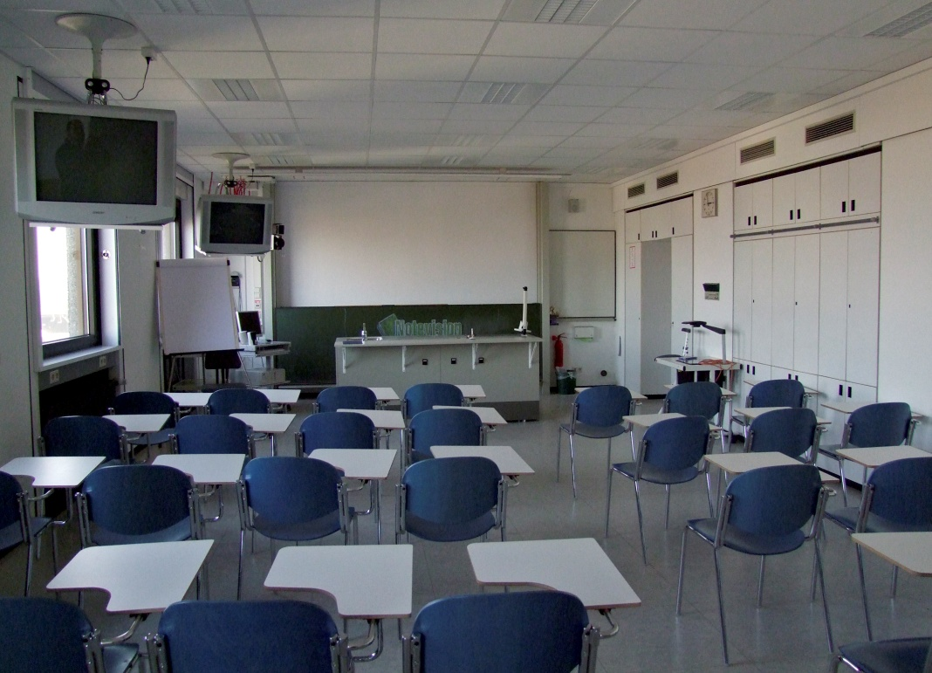
Hörsaal 6. OG
Notes:
9

Slide 10
Organisation
Zentrum für ZMK

Slide 11
Geschäftsführung / Direktorium
Geschäftsführender
Direktor
Stellvertretender
Gf. Direktor
5 Hochschullehrer
2 Wissenschaftl.
Mitarbeiter
1 Mitglied
Studierende
1 Mitglied
Med.-Techn.
Dienst
Mitglieder des Direktoriums

